Slide 1
Módulo 1 de información sobre el GLAAS:
Introducción al GLAAS
Ciclo GLAAS 2024/2025

Slide 2
¿Qué es el GLAAS?
GLAAS: Análisis y evaluación mundiales sobre saneamiento y agua potable (por su acrónimo en inglés) de ONU-Agua
Implementados por la Organización Mundial de la Salud en nombre de ONU-Agua.
Es una actualización mundial sobre los sistemas de agua, saneamiento e higiene (WASH), que contempla los marcos de política, los acuerdos institucionales, los sistemas de seguimiento, la regulación, los recursos humanos y el financiamiento.

Slide 3




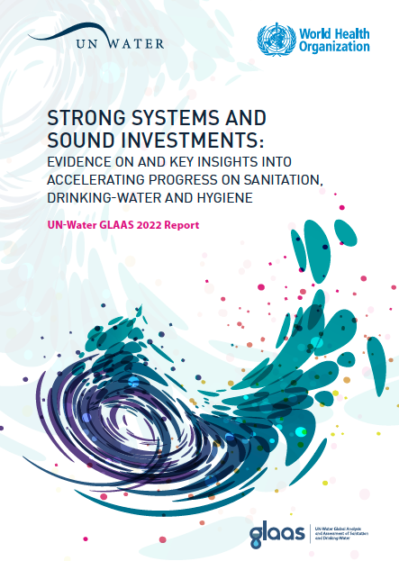


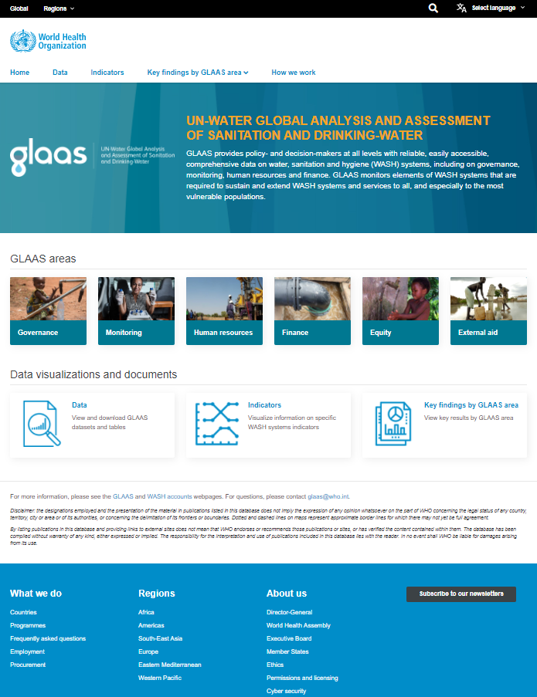







Áreas de trabajo del GLAAS
Cuentas WASH usando la metodología TrackFin
Seguimiento de los ODS
GLAAS de ONU-Agua
Recopilación
de datos, informes
y portal de datos GLAAS
Colaboraciones y alianzas

Slide 4
Recopilación de datos e informes del GLAAS: Finalidad y objetivos
Hacer el seguimiento de los insumos requeridos para ampliar
y mantener los sistemas y servicios WASH para todos, particularmente los grupos sin servicios y desfavorecidos
Apoyar los procesos dirigidos por el país que reúnan
a las numerosas instituciones y actores que intervienen en los servicios WASH
Determinar los factores que impulsan o que obstaculizan el progreso, destacar las brechas en el conocimiento y señalar las fortalezas y los retos en los países
Analizar y destacar los datos de los países y organismos de apoyo externos en los informes y aspectos destacados, así como
en el portal de datos GLAAS

Slide 5
Beneficios del GLAAS para los países
Proporciona un análisis útil de la situación de los sistemas WASH
Identifica brechas en la información
Ayuda a los encargados de tomar decisiones a establecer prioridades y elaborar planes
Reúne a las distintas partes interesadas
Contribuye al seguimiento de los ODS y de las iniciativas regionales
Los países han reportado que el proceso GLAAS y la recopilación de datos mediante GLAAS ha contribuido a:
    Mejorar la coordinación sectorial
    Formular políticas, planes y estrategias
    Fortalecer los sistemas nacionales de seguimiento y revisión
    Abogar por la obtención de financiamiento para WASH
    Contribuir a la elaboración de informes internacionales y regionales

Slide 6
Ejemplo de países usando los datos del proceso GLAAS
En Azerbaiyán, los datos recopilados a través del GLAAS contribuyeron al desarrollo de los estándares nacionales de calidad de agua potable.
En Bangladesh, los datos de la encuesta GLAAS se usaron en el desarrollo de documentos WASH estratégicos como la Estrategia Nacional para el Abastecimiento de Agua y Saneamiento 2021.
En Ecuador, basados en la información obtenida, se prepararon propuestas para guías e instrumentos técnicos para el fortalecimiento del sector WASH en el país.
En Fiyi, los datos generados a través del proceso GLAAS se usan para dar seguimiento al progreso de los Objetivos de Desarrollo Sostenible y el Plan Nacional de Desarrollo
En Guinea, el proceso GLAAS creó la oportunidad de abogar por una línea de presupuesto del gobierno para financiar el saneamiento rural.
En Túnez, los resultados del GLAAS junto con otros datos de seguimiento nacionales pusieron de manifiesto un vacío crítico de política para regular WASH en las escuelas

Slide 7
Actualizaciones - ciclo GLAAS 2024/2025
Actualizaciones sobre la encuesta de país GLAAS 2024:
  Preguntas nuevas sobre la resiliencia climática y el sector WASH
  Nuevas preguntas sobre recursos humanos
  Nuevas preguntas sobre el seguimiento de los indicadores nacionales y los sistemas de gestión de la información
Se ha simplificado y refinado el documento de guía de la encuesta
  Resume el proceso GLAAS y las instrucciones generales de la encuesta
  Proporciona información adicional en algunas otras preguntas
eGLAAS: la versión en línea del paquete de la encuesta de país está disponible en inglés, francés y español
  Más información sobre el GLAAS se puede encontrar en el módulo 4 así como en el documento de guía de la encuesta de país GLAAS
  Para completar la encuesta de país GLAAS 2024 usando eGLAAS, por favor contáctese con glaas@who.int
Portal de datos: todos los datos de la encuesta de país GLAAS 2024 estarán disponible en el portal de datos GLAAS incluyendo los aspectos destacados del ciclo GLAAS 2024/2025.

Slide 8
Cronograma del ciclo GLAAS 2024/2025
Los aspectos destacados de país en el portal de datos GLAAS
Encuesta de país disponible:
Abril 2024
Fecha límite final para la encuesta de país GLAAS:
15 Octubre 2024
Informe GLAAS 2025 y datos disponibles en el portal de datos GLAAS
2024
Abr
Jun
Agost
Oct
Dic
2025
Capacitaciones regionales sobre GLAAS
Gestión de datos incluyendo la garantía de calidad
Uso de datos GLAAS para los procesos del país y reporte de los ODS

Slide 9
Portal de datos GLAAS
Permitirá a los usuarios explorar de forma interactiva
y descargar conjuntos de datos por área temática y visualizar los indicadores clave.
Incluye los datos recopilados por el GLAAS desde el ciclo 2013/2014, permitiendo el análisis de tendencias.
Posibilita el análisis de datos a nivel mundial, regional y de país.
Los datos de la encuesta de país GLAAS 2024 serán categorizados en el portal de datos GLAAS como ‘aspectos destacados de país’.
Los países tendrán la oportunidad de revisar sus aspectos destacados en el portal GLAAS antes de ser publicados.
Visite el portal de datos GLAAS en:
https://glaas.who.int

Slide 10
Informe de GLAAS ONU- Agua 2025
Información recopilada a través de la encuesta de país GLAAS se presentará en el informe GLAAS ONU-Agua 2025 y también se incluirá en el portal de datos GLAAS.
El informe GLAAS se espera que esté listo en el tercer trimestre de 2025.
Informe GLAAS 2022

Slide 11
¡Muchas gracias!
Para información adicional, contáctese con glaas@who.int

